Slide 1
Trygt og godt – på skolen og i fritida
Foreldremøte Sjernarøy, 20.februar 2025
Arkivbilde
Marit Nygård Roth, mobbeombud
Notes:
“Inkludering”; på skolen, blant venner, i sosiale medier, blant foreldre.
Inkludering, mangfold og
Mangfold - personlighet, lynne, modning
Skoledagen viktigst i tillegg til hjemmet
Bry oss om alle
Bygge fellesskap og være raus med barnas klassevenner. Har vi plass til alle? Ser vi det positive i at vi er ulike?
Lite miljø = trygt og godt
Lite miljø = kjenner alle, ikke rart med den faren / moren

Slide 2
It takes
a village to raise
a child
Afrikansk uttrykk
Notes:
Trygt skolemiljø henger sammen med trygt utenom skolen
Vennskap – foreldrene som rollemodeller – hvordan møte andre foreldre som tar kontakt – hvordan forebygge mobbing.
Hva kan du som forelder gjøre for at skoletiden skal bli bra for både eget barn, for klassen og for hele skolen?
Vi vet at noe av det aller viktigste for barn er å oppleve fellesskap og tilhørighet. Jeg vil derfor snakke om det er å være en god rollemodell, og gi tips til hvordan vi som voksne kan støtte og veilede barn i sosialt samspill.

Slide 3
Mobbeombud for barnehage og grunnskole
Lavterskeltilbud for barn, elever og foresatte
Veileder og støtter i enkeltsaker
Gir informasjon og opplæring
Bidrar i alle faser - forebyggende, i aktive saker og i etterkant av saker
Barnekonvensjonen Barnehageloven Kap 8 Opplæringsloven Kap 12
lytte / være i dialog / se det store bildet / bruke fagkunnskap
Notes:
Hva er MO?
Hva erfarer vi?
Lavterskeltilbud – du kan ta kontakt: spørre om rettigheter, spørre om råd og veiledning, bare snakke med noen utenforstående Får jevnlig henvendelser fra foreldre – av og til fra elever selv, helst ungdomsskole-elever.
Barnekonvensjonen https://www.barneombudet.no/for-barn-og-unge/barnekonvensjonen
artikkel 3 «Voksne skal gjøre det som er best for barn.»
Artikkel 12 «Alle barn har rett til å seie meininga si, og deira meining skal bli tatt på alvor.»
Opplæringsloven 9A
Lov om barnehager Kapittel VIII Psykososialt barnehagemiljø
fra 2021 §§ 41 (nulltoleranse), 42 (aktivitetsplikt) , 43 (skjerpet akt plikt)
Informasjon om mobbeombud må være tilgjengelig for barn og foreldre i Randaberg.

Slide 4
Hva ønsker du for ditt barn?

Slide 5
Bilde: womenoffaithblog.net

Slide 6
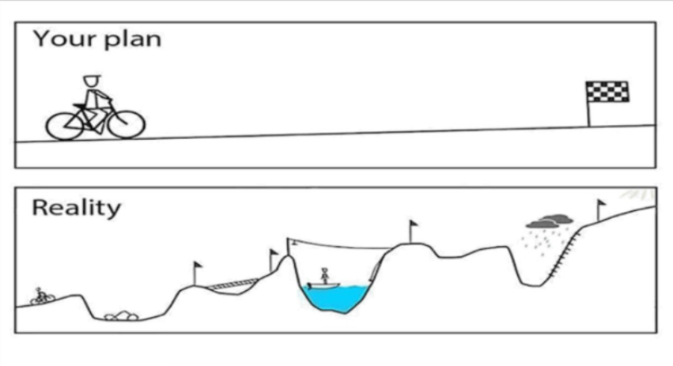
Bilde: womenoffaithblog.net

Slide 7
Hva er mobbing?
«Mobbing er negative handlinger som gjentas over tid mot en som ikke kan forsvare seg»
«Mobbing av barn er handlinger fra voksne og/eller barn som hindrer opplevelsen av å høre til, å være en betydningsfull person i fellesskapet og muligheten til medvirkning.»
Notes:
Definisjoner læringsmiljøsenteret UiS
https://www.uis.no/nb/hva-vet-vi-om-digital-mobbing

Slide 8
https://www.livetogsann.no/ https://www.youtube.com/watch?v=Np5WgDTFHVY
Bilde: livetogsånn..no

Slide 9
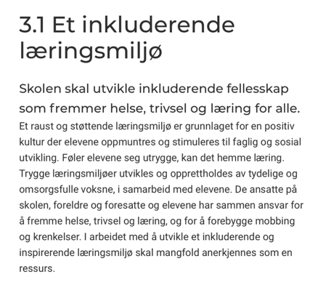
skole
hjem
Notes:
Skoles verdigrunnlag – Kunnkapsløfet, overordnet del,
Skolens mål at eleven lærer og utvikler seg både sosialt og faglig
Eleven:
Opplever tilhørighet til andre elever
Opplever fellesskap med andre elever
Opplæringen er tilpasset evner og behov
Forutsetning: å være ulike er en ressurs. Alle er viktige i klassen, og alle har noe positivt å gi til klassen
Opplever alle elevene at de er likt av lærerne (andre voksne) og av medelevene?

Slide 10
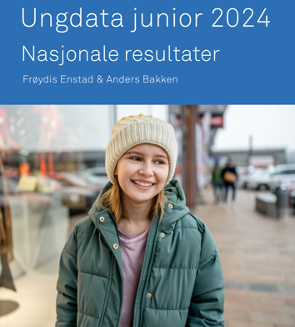
Barn / ungdom bryr seg om hva foreldrene/foresatte mener
Ungdata
+
Fornøyd med foreldre
Trygge i nærmiljøet
Trives på skolen
÷
Mobbing
Ensomhet
Ill: Ungdata.no
Notes:
Ungdata junior:
De aller fleste barn har godt forhold til foreldrene sine 90%
De aller fleste har en god venn 90%
Vi som er voksne skal passe på barna – hjemme, i fritida, på skolen
Du kjenner barnet ditt best – stol på deg selv
Snakk med barnet ditt om skolen
De andre barna
De voksne
Aktiviteter som har vært / skal skje
Snakk med læreren
Viktige opplysninger om barnet ditt
Det du er bekymret for / ønsker å ta opp
Det du er misfornøyd med
Bekymringer for andre barn / samspill mellom barn
Støtt skolens arbeid for trygt skolemiljø
Respekt, raushet, inkludering, medbestemmelse, rett til å bli hørt og til å si sin mening

Slide 11
Medier
«Frykten for barnets utenforskap ser ut til å være en hovedmotivasjon for at mange foreldre gir etter og tillater sosiale medier før barna har fylt 13 år.»
Utfordringer
Ulik kunnskap og ulike holdninger
Ulike råd fra myndighetene
Nettbrett / PC som del av elevhverdagen
Medietilsynet, februar 2023
Notes:
1 – 3 år: Nettbrett: 50% (styrt) bruk
8 år: 50 % egen mobil
10 år: 90% egen mobil
Hvorfor egen mobil? Tilgang til underholdning, spill / video / sosialt
Ny rapport fra Medietilsynet:
https://www.medietilsynet.no/globalassets/publikasjoner/barn-og-medier-undersokelser/2022/230206_digitale-dilemmaer.pdfDigitale dilemmaer – en undersøkelse om barns debut på mobil og sosiale medier (medietilsynet.no)
Opptak Safer Internet Day_ https://www.medietilsynet.no/nyheter/arrangement/sid2023/?fbclid=IwAR1JmJIlEe5myumqIk4p5OSuN3fvi65x8DjtImK9FbmaAModGViBjC6JiVY

Slide 12
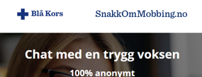
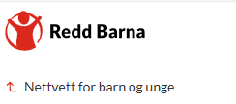
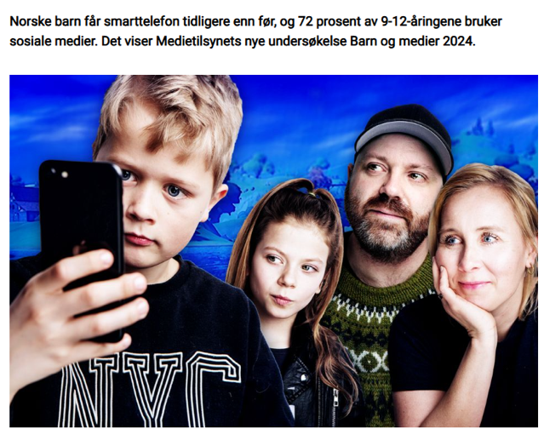
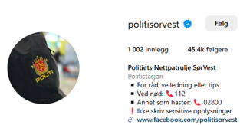
Hverdagen
Tilgang – hva, når, hvordan
Aldersgrenser
Innhold
Sosialt
Risiko
Skade
Vår bruk og vår kompetanse

Slide 13
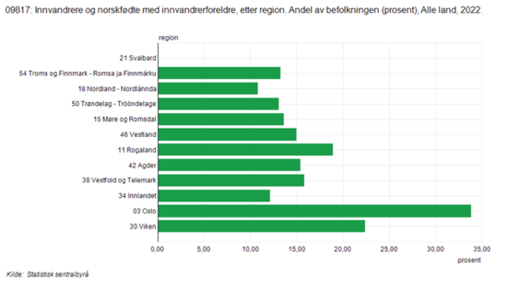
Mangfold
Rogaland 18%
Notes:
Mangfold:
Å høre til
Oppleve mening
Være betydningsfull for andre
Jeg snakker alltid om
Den enkelte eleven - Se for deg en eller to av dine elever.
Elevgruppa – se for deg flokken din
Foreldrene er barnas omsorgspersoner. De har ansvaret for oppdragelsen. Men skolen er den viktigste arenaen for barn fra 6 år til 16 (18) år -
Alle har behov for å være i et fellesskap, være en del av flokken. Hva gjør vi for å være inne?
Eleven er en enkeltperson
Elevene er del av en gruppe.
Ulike familieforhold, ulike kultur, ulik kjønnsidentiet, ulikt livssyn
Dembra er bestilt av Utdanningsdirektoratet i 2012, på oppdrag fra Kunnskapsdepartementet.

Slide 14
LIKHET
LIKEVERD
Notes:
Forskjell på
equality = alle får samme støtte
Equity = ekstra støtte basert på hva du har behov for
https://humanrights.gov.au/lets-talk-about-equality-and-equity:
For example, equality would be giving everyone the same type of ladder to pick mangoes at the top of a tree. Equity would be realising that not everyone can use the same type of ladder and providing another way for them to reach the mangoes at the top of the tree.
Equity vs. Equality: Differences & Examples
The Annie E. Casey Foundation
https://www.aecf.org › Blog
Nov 20, 2023 — Equality means providing equal support for everyone, whereas equity adjusts support based on need.
Bilde sykkel: https://www.youtube.com/watch?v=MlXZyNtaoDM. The Robert Wood Johnson Foundation (RWJF)

Slide 15
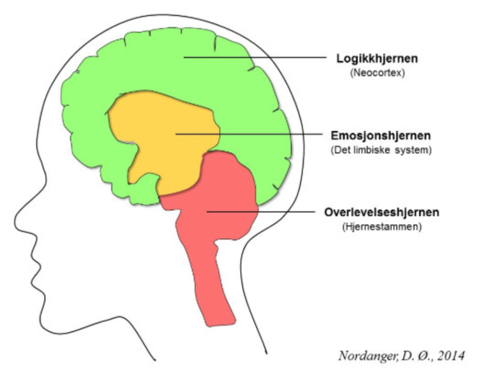
Utvikling av hjernen
25-års alder
Fysisk, emosjonelt og kognitivt – ulike kjennetegn ved ulik alder (husk individuelle forskjeller)
Lære å regulere følelser
Lære sosialt samspill
Lære å stole på seg selv
Lære fag
10-12 års alder
Ved fødsel
Traumebehandling.no
Notes:
Rød: overlevelseshjernen / sansehjernen – kroppslige signaler: pust, hjerterytme, blodtrykk, kroppstemperatur. Lærer oss å overleve – vårt alarmsystem ved fare. Instinkter
Gul: Følelseshjernen – frykt, sinne, glede. Alarmsystemet. Det limbiske system. Her samler vi nemlig på det alt vi opplever av gode og vonde følelser, minner fra sånt som har gjort oss glade og trygge, og sånt som har gjort oss redde, sinte og lei oss.
Grønn: tenkehjernen – hukommelse, tanker, logikk, fornuft analyse. Også motoriske ferdigheter. I alarmberedskap kobles denne hjernen fra. Regulerer stress og følelser
Når er hjernens ulike deler moden? https://www.modum-bad.no/hvordan-haandtere-foelelseshjernen/
https://www.med.uio.no/om/aktuelt/arrangementer/forskningsdagene/utstillingsbilde-7-hjernens-utvikling.html
https://www.traumebehandling.no/forsta/hjernen-og-kroppen/
https://sosemplan.no/modeller-og-verktoy/laering-for-livet/treningsprogram/9-klasse/den-tredelte-hjernen/#innledning-til-laereren
https://rvtssor.no/aktuelt/33/hjerne-opplysning-for-barn/

Slide 16
Fellesskapets to sider
Fellesskapet produserer utenforskap
Sosial eksklusjonsangst
«Oss og dem»
Bekrefter egen normalitet med å peke ut andre som avvikere
Trygghet og forutsigbarhet
Opplevelse av mening og mestring
Rom for mangfold og forskjellighet
Fremmer helse, læring og trivsel
omnimodellen.no
Motgift mot krenkelser, mobbing og utenforskap
Skaper krenkelser,
mobbing og utenforskap
Notes:
Tilhørighet –å få bidra og bety noe
Fremmer vekst og utvikling.
Motgift mot mobbing, krenkelser og utenforskap.

Slide 17
Fra trygt til utrygt
Normer er
uskrevne regler
for handling
"Du e ein snitch"
Utrygt miljø
"Bare kødda"
«Teste grenser»
Alle trives i klassen
omnimodellen.no
Notes:
Jeg bare kødda - unnskyldning for å fortsette med noe som oppleves ubehagelig av andre. Går ALLTID mest utover noen. Vanskelig å stoppe noen som bare tøyser = det fortsetter
https://omnimodellen.no/om-modellen/omni-trappa/
Steg 3 Som et tegn på at normalisering av normbrytende atferd har skjedd, kan vi høre eldre barn og unge legitimere atferd som voksne reagerer på ved å si: «Dere skjønner ikke, det er slik vi er mot hverandre, det er okei» eller «Det er slik vi gjør, alle er med på det». Når dette skjer, har voksne mistet posisjonen som veileder av normer.
Steg 4 På steg 4 har vi en gruppe preget av usikkerhet, konflikter, sosiale hierarkier, mobbeatferd og kollektiv legitimering. Uroen i gruppa er ofte synlig, selv om mobbeatferden ikke synes. I slike grupper finnes samtidig en eller flere kjernegrupper som opplever sterkt samhold og vennskap, og som nyter sterke sosiale posisjoner. Denne gruppa av få mennesker beskriver gjerne det sosiale miljøet som trygt og godt for sin egen del.

Slide 18
Hva er det vi voksne gjør som bidrar til inkludering?
Summing 3 minutter

Slide 19
Hva er det vi voksne gjør som kan bidra til ekskludering?
Summing 3 minutter

Slide 20
L

Slide 21
Summing 2 minutter
Hvordan vil du reagere dersom ditt barn er den som har krenket / plaget / mobbet?

Slide 22
Summing 2 minutter
Hvordan kan du støtte ditt barn til å stå opp for andre?

Slide 23
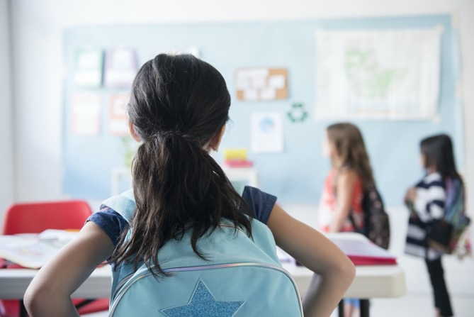
Konsekvenser av å bli utsatt for mobbing
Frykt, uro og ensomhet
Lavere opplevelse av mestring
Opplevelse av å være utenfor
Skamfølelse
Isolasjon
Passivitet / aggressivitet
Symptomer på PTSD
Digital mobbing ekstra påkjenning - fører til mer angst enn annen mobbing
Notes:
Def mobbing (Lund, Helgeland, Kovac)
https://utdanningsforskning.no/artikler/2017/pa-vei-mot-en-ny-forstaelse-av-mobbing-i-et-folkehelseperspektiv/

Slide 24
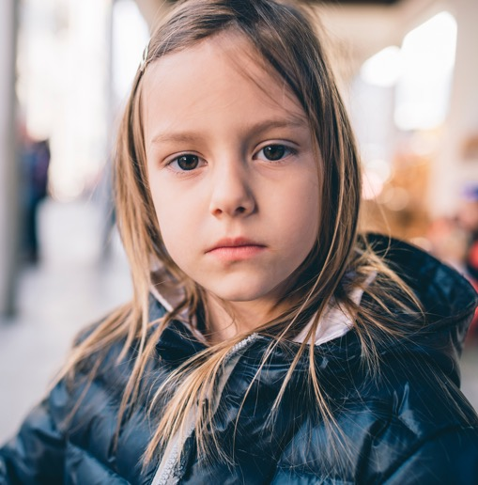
Konsekvenser av å mobbe
Vet det er feil (moralsk feil)
Finner begrunnelse for å gjøre det
Har ofte selv blir mobbet
Kan føre til psykiske vansker, og mer problematferd
Trenger også hjelp og støtte
«Moralsk frakobling»
Notes:
https://forskning.no/mobbing/mobbing-gar-hardt-ut-over-bade-mobberen-og-den-som-blir-mobbet/1566052
To typer atferd:
Reaktiv – reagerer på noe som har skjedd
Proaktiv – vil oppnå noe

Slide 25
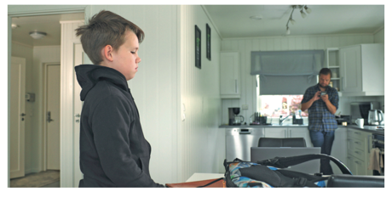
https://vimeo.com/667666117/5a785c17c9
Redd Barna - rollemodeller
Notes:
https://vimeo.com/667666117/5a785c17c9

Slide 26
Summing 3 minutter
Hvordan vil du reagere dersom ditt barn er den som har krenket / plaget / mobbet?

Slide 27
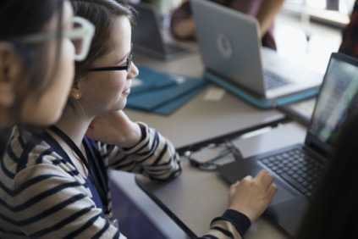
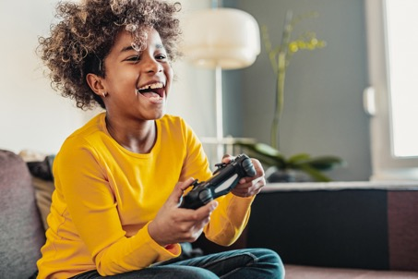
Mediebruk – hva vet vi?
Underholdning
Læring / ferdigheter
Sosialt
Ofte lite interesse fra foreldre
Mye reklame
Overser aldersgrenser
Utestengelse og mobbing
+
÷
stygge kommentarer (30%)
blitt utestengt fra spill / grupper (24%)
delt noe man angrer på
Kommersialisering:
Reklame
Porno
Medietilsynet – rapport 2020/22
Notes:
Norske barn føler seg trygg på nett (93% - desidert høyest i Europa)
– Tallene dokumenterer at sosiale medier betyr mye for de unge, og at disse tjenestene i stor grad brukes til å pleie vennskap, sier Velsand.
31 % fått stygge kommentarer
24% blitt utestengt fra spill / grupper
Porno – over 13 år (ca 50% sett / mottatt dette, mange før fylte 13 år)

Slide 28
Råd og tips
Notes:
Røtter: det vi gir av omsorg, støtte, veiledning
Vinger: teste ut egne valg, meninger, prøve og ha lov til å feile

Slide 29
Hva gjør du når noe negativt skjer?
Vanlige reaksjoner på ubehag
Fornektelse: nei, det tror jeg ikke noe på
Skam: barnet mitt har vært stygg med andre
Skyld: hvorfor har jeg ikke skjønt dette
Sinne: dette skal han/hun jammen få høre!
Hjelpeløshet: jeg aner ikke hva jeg skal gjøre
Viktig for barnet ditt
Finn tid og sted for å prate om dette
Takk barnet for at det forteller
Gi barnet rom for å vise sine følelser
Lytt til det barnet forteller
Hør på barnets forslag til løsning
Gi håp om at det kan løses
Notes:
Dette er naturlige følelsesmessige reaksjoner – de kommer, og det er ikke galt å kjenne på dem!
Viktig å komme over på trinn 2, for dette hjelper ikke barnet ditt!
Dette gjelder også i møte med andre barn og med andre foreldre

Slide 30
Hvordan snakker vi om / til andre barn og foresatte?
Uff. Jeg skjønner at du er bekymret
Anerkjennelse
Akseptere at det kan finnes andre sider / måter å gjøre noe på
Nysgjerrighet
Samtale om det som skjer
Gi råd og veiledning basert på kunnskap
Så flott at du gir beskjed – dette må vi snakke mer om
Nei, det tror jeg ikke noe på
Jaja, de får ordne opp selv
Hm. Det var rart, er du sikker på at det stemmer?
Notes:
Det hørtes rart ut – vet du mer, det er kanskje en annen forklaring?

Slide 31
Dette gjør hverdagen tryggere for våre barn
Nettbruk: Sett deg inn aldersgrenser, personvern og påvirkningskraft
Vis interesse for det barnet ditt synes er kjekt
Lytt og vær tilgjengelig
Vær forberedt på at ditt barn
Kan oppleve krenkelser
Kan krenke andre
Husk at barnet ditt er et barn – det trenger veiledning
Støtt barnet ditt i å finne løsninger
Vær åpen og lyttende i møte med andre foreldre
Støtt skolen i arbeid for inkludering og vennskap
Vær en god rollemodell
Barn trenger å erfare at det nytter å si fra, og de trenger erfaringer med at det går an å ordne opp
Notes:
Nå er det barnet ditt det dreier seg om – hva er å være en god voksne? Er du urolig, snakk med noen andre voksne – sortere litt, teste ut hva som kan være lurt å si.
Prøv å beholde roen.
Syns du TikTok er noe stort tøys, er det vanskelig å veilede barnet ditt
Syns du gaming er bortkastet eller meningsløst, er det vanskelig å komme i posisjon til barnet ditt

Slide 32
Nyttige nettsteder
Samarbeid hjem – skole https://www.uis.no/nb/skole-hjem-samarbeid-hva-kan-foreldrene-gjore
Foreldreutvalget for grunnskolen https://foreldreutvalgene.no/fug/
Skolemiljø - https://www.udir.no/laring-og-trivsel/skolemiljo/
Utvikling – kjennetegn ulike alderstrinn https://bufdir.no/Foreldrehverdag/Skolebarn/
Klasse / gruppe – tema vennskap og å stå opp mot mobbing – https://www.blakors.no/ressursbank/snakkommobbing-ressursen/
Vennskap – og andre filmer. «Livet & sånn»: https://www.youtube.com/channel/UCy4nu2lUt7-Z6eMn3Zw5q0w/videos
Foreldre som ressurs – webinar med Ingrid Lund https://vfb.no/ressursside-mot-mobbing/
Medievaner – tips til foreldre https://www.medietilsynet.no/digitale-medier/barn-og-medier/
Sosiale medier – aldersgrenser, funksjoner og bruk. www.Medietilsynet.no www.barnevakten.no www.datatilsynet.no
Foreldres rolle i gaming - https://www.blakors.no/fagside/gaming-og-dataspilling/

Slide 33
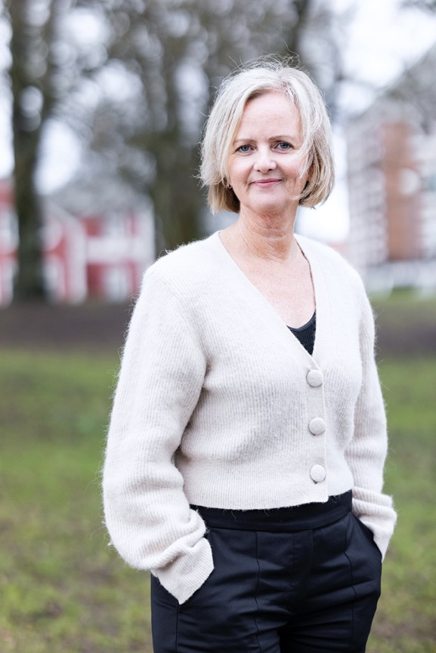
Marit Nygård Roth
Mobbeombud for barnehage og grunnskole i Rogaland
M + 47 45 44 59 89
marit.nygaard.roth@rogfk.no www.rogfk.no
https://www.facebook.com/mobbeombudrogaland/

